Slide 1
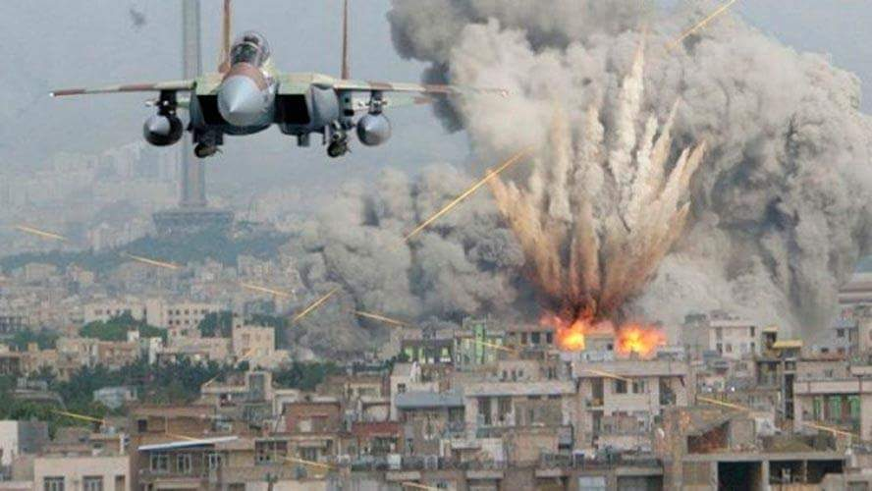
Alto !!!
Poema de Patricia Elena Vilas
automático

Slide 2
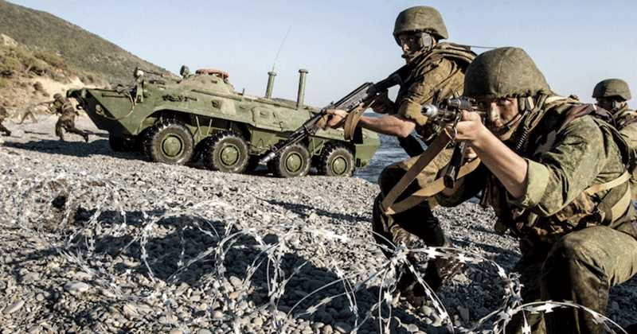
Pps Ilda

Slide 3
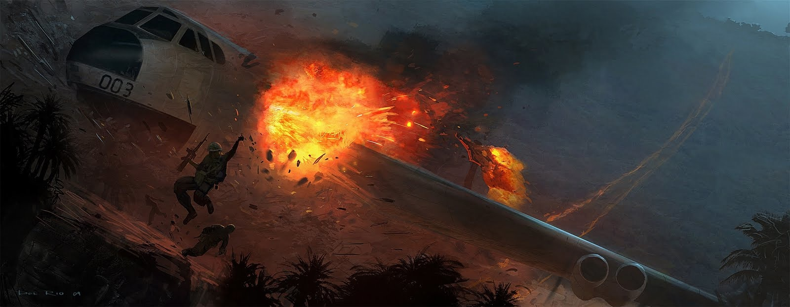
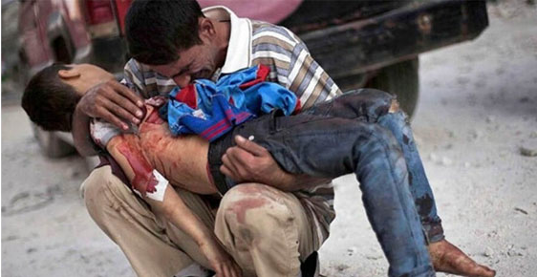
¡ Alto!,
vibraron las polvorientas calles.
¡Fuego!,
ardió el sonido del rifle.
Pps Ilda

Slide 4
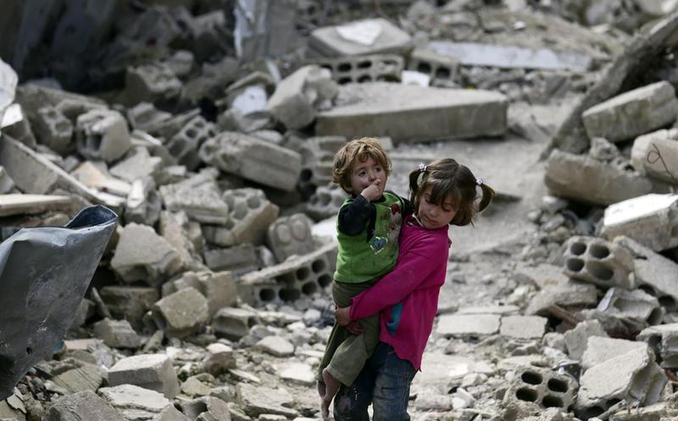
Pps Ilda

Slide 5
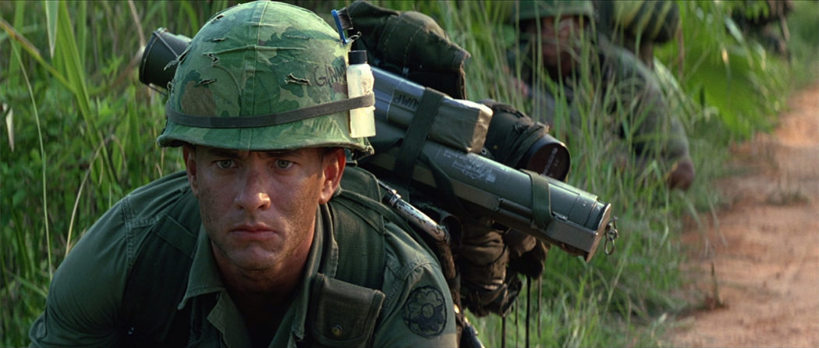

Levantó el estandarte
con emoción y asombro.
El viento huracanado
arrebató su bufanda
Pps Ilda

Slide 6
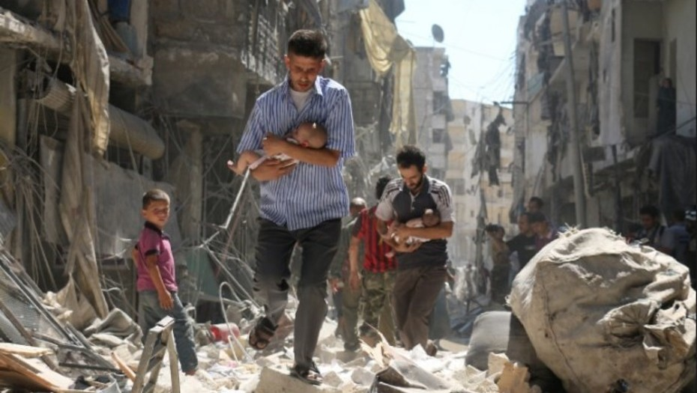
Pps Ilda

Slide 7
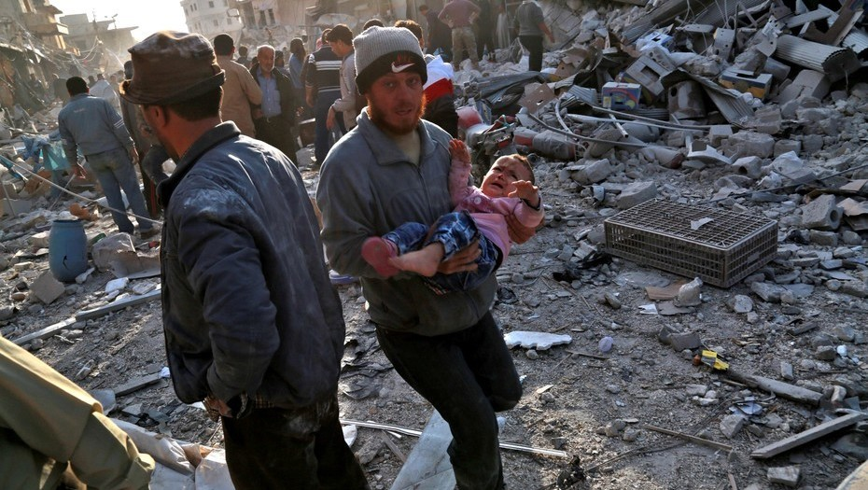
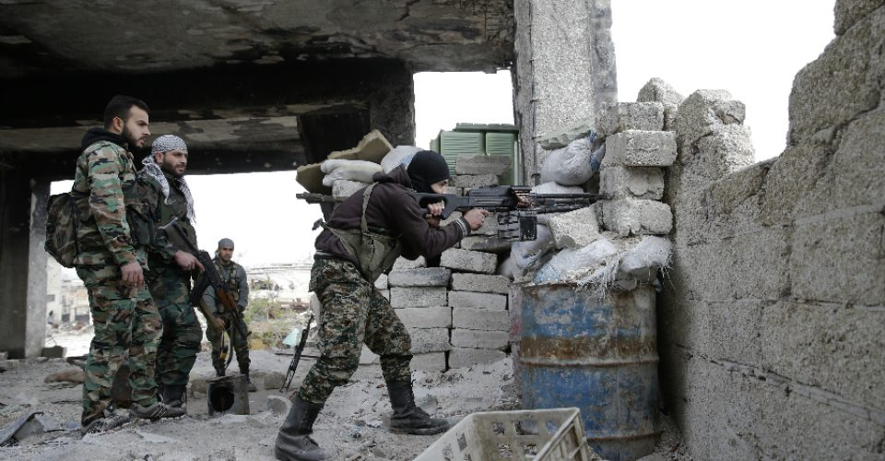
Una sombra de tristeza,
un rubor de vergüenza,
tímidamente asomaron
tras destrozadas ventanas.
Pps Ilda

Slide 8
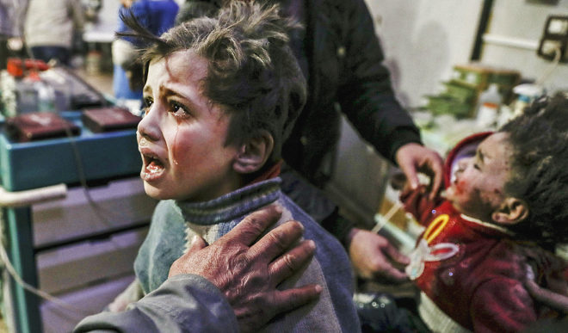
Pps Ilda

Slide 9
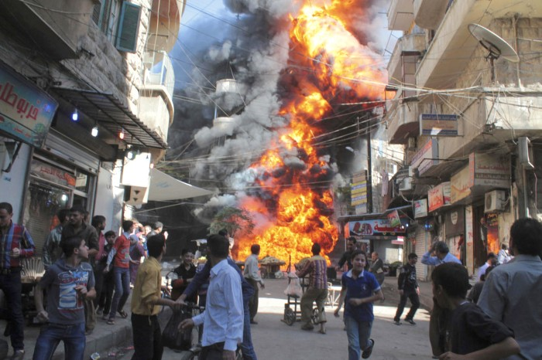
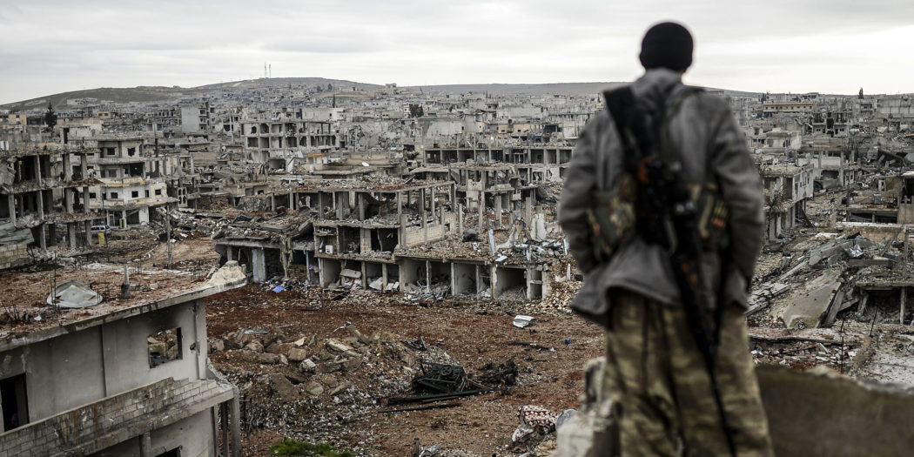
El otoño destruyó añejos jazmines,
enredando sus húmedos tallos,
todo calla, todo es oscuro,
últimos alientos de épocas pasadas.
Pps Ilda

Slide 10
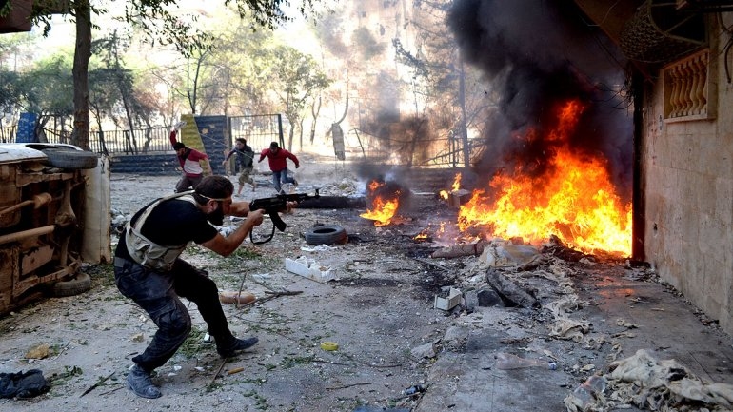
Pps Ilda

Slide 11
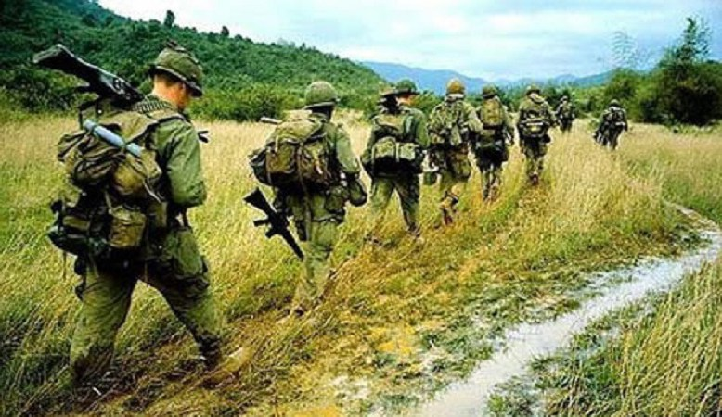
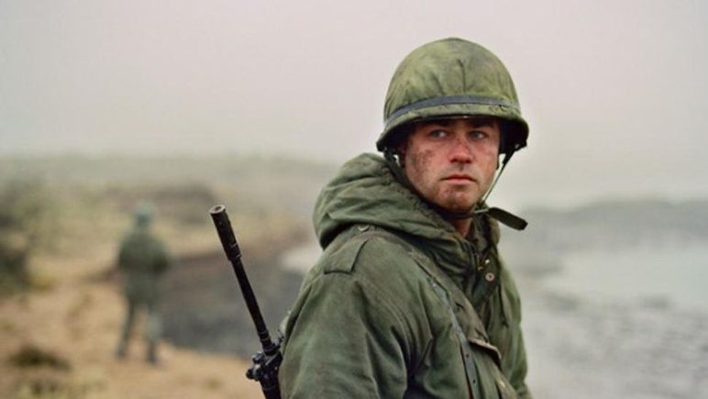
Nubes redondas en forma de luna,
ascienden por las colinas,
despojan la noche de mieles olvidadas,
sepultando amores en tiempos de guerra.
Pps Ilda

Slide 12
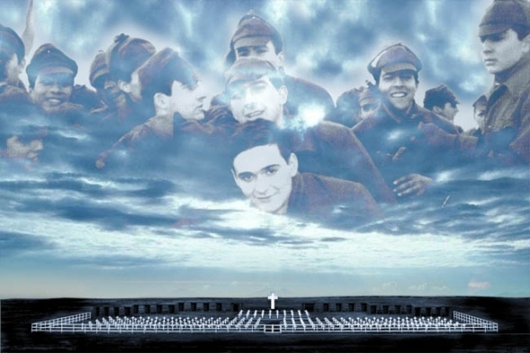
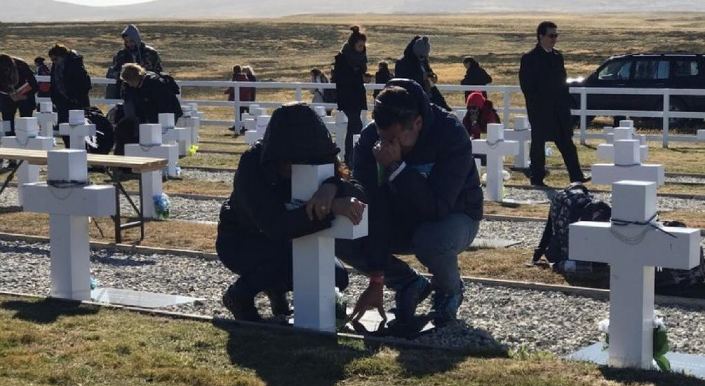
Pps Ilda

Slide 13
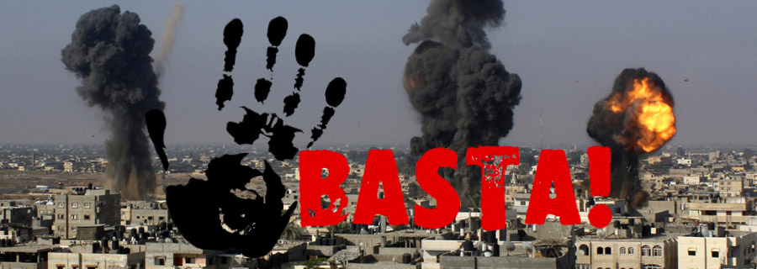

Slide 14
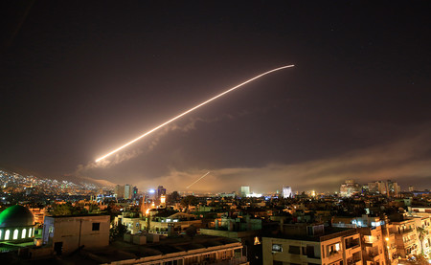
¡Alto!,
vibraron las polvorientas calles.
¡Fuego!,
ardió el sonido del rifle.
Levantó el estandarte
con emoción y asombro.
El viento huracanado
arrebató su bufanda de seda.
Una sombra de tristeza,
un rubor de vergüenza,
tímidamente asomaron
tras destrozadas ventanas.
El otoño destruyó añejos jazmines,
enredando sus húmedos tallos,
todo calla, todo es oscuro,
últimos alientos de épocas pasadas.
Nubes redondas en forma de luna,
ascienden por las colinas,
despojan la noche de mieles olvidadas,
sepultando amores en tiempos de guerra.
Patricia Elena Vilas
Pps Ilda

Slide 15


Ilda
Pps sin fines de lucro

Slide 16







¿Te ha gustado?
Puedes ver más entrando
Aquí
Además puedes recibir powerpoints en tu correo electrónico suscribiéndote aquí:

